Slide 1


Nome da Demanda de TD
Área / Responsável
Xx/2013
// VP TD
// forum de yellow pad - novas demandas de TD
Notes:
1. Dinâmica: avaliação técnica das novas demandas para alinhamento do Esboço da Solução de TD.
2. Matrícula das Demandas: Confirmar com a Governança de TD -> sharepoint gov com calendário, pauta e ata.
3. Apresentar:
Esboço da Solução
Software Selection
Plataformas envolvidas
Interdependências
Estimativa Prazo

Slide 2

#01 // forum de yellow pad - novas demandas de TD
<Nome da Demanda de TD>
CONTEXTO
Solicitante | <nome do Solicitante da Área de Negócio>
Área de Negócio | <nome da Área de Negócio atendida>
Área de TD | <nome da Área de TD responsável pela solução>
Explicar sobre a situação atual da nova demanda de TD que atende a área/ diretoria/ processo que será modificado pelo projeto e porque o mesmo é necessário.

Slide 3
#01 // forum de yellow pad - novas demandas de TD
<Nome da Demanda de TD>
OBJETIVOS
Briefing:
Link sharepoint do briefing cadastrado
Link planilha de requerimentos
O QUE SERÁ DESENVOLVIDO E O QUE QUEREMOS ENTREGAR
(PRODUTO FINAL).
Ações
Também é importante falar sobre o que pretende-se fazer e como isso será viabilizado.

Slide 4
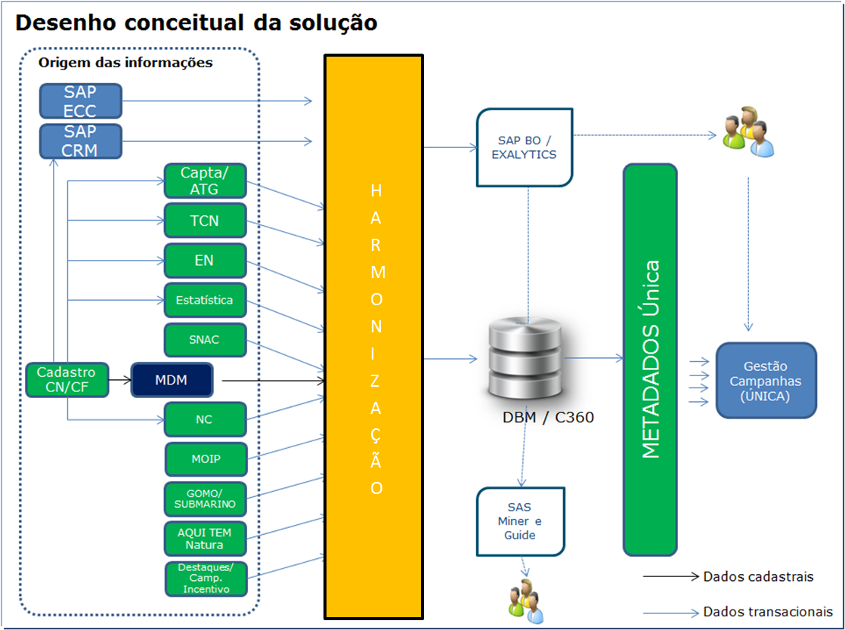
#01 // forum de yellow pad - novas demandas de TD
<Nome da Demanda de TD>
ESBOÇO DA SOLUÇÃO DE TD
Apresentar Esboço conceitual
Detalhar Duvidas
Alternativas Solução
Fornecedores envolvidos
MODELO

Slide 5
#01 // forum de yellow pad - novas demandas de TD
<Nome da Demanda de TD>
INTERDEPENDÊNCIAS
Dependências
Demandante/ demandando – Descrever as Dependências de Entrega
Projetos / SEs impactadas
Plataformas Envolvidas
núcleo principal, núcleos impactados e recursos envolvidos na demanda

Slide 6
#01 // forum de novas demandas de TD
<Nome da Demanda de TD>
ESTIMATIVA DE RECURSOS
Recursos
Custos
Área | Recurso | Respons
Identificação | Valor R$
Desenvolvimento | x,00
Serviços Infra | x,00
Despesas
...
Total | soma
Detalhar a Expectativa de Prazos:
Data estimada para apresentação do P0:
Data estimada para apresentação do P1:
Prazo

Slide 7

fim. obrigado.
INFORMAÇÕES ADICIONAIS

